Slide 1
Mercado
De
Leilões
Grupo 29:
Carlos Freitas - 201504749
Luis Martins - 201503344
João Conde - 201503256

Slide 2

Descrição do problema
No cenário em questão, um ou mais compradores possuem uma lista de produtos que pretendem comprar. Simultaneamente, vários vendedores tentam leiloar os seus produtos.
Cada vendedor fixa um preço mínimo para cada produto que vende, sendo este o valor inicial do produto em leilão (English auction), segundo uma distribuição normal. O mesmo produto, oferecido por diferentes vendedores, pode ter preços diferentes.
Cada comprador estará disposto a gastar um valor máximo por cada produto, valor este também obtido através da mesma distribuição normal. No entanto este valor pode reduzir caso o vendedor tenha má reputação. A reputação pode variar entre 0 e 1.
Um comprador que ganhe 2 ou mais leilões do mesmo produto pode escolher qual prefere, conforme o rating dos vendedores que licitaram os produtos ganhos

Slide 3
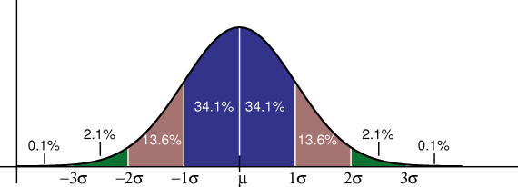
Descrição do problema
Por forma a poder prever se um produto leiloado será ou não vendido (problema de classificação) é utilizado um dataset de 61000 linhas de dados de execução, sendo que a variável dependente é se o produto é ou não vendido.
As variáveis independentes são:
Desvio percentual entre o shipment delay (1) do seller que está a vender o produto e a média do shipment delay de todos os sellers que vendem este mesmo produto
Desvio percentual entre a média da distribuição normal( μ ) e o valor inicial do leilão
Desvio percentual entre a média do valor máximo que os compradores interessados estão dispostos a dar e o valor inicial do leilão
Número total de leilões do mesmo produto (para que se possa ter em consideração o número de competidores)
Número de interessados no produto (para que se possa ter em consideração a dimensão do público alvo)
- Valor máximo de dias que um vendedor pode atrasar a entrega da compra.

Slide 4
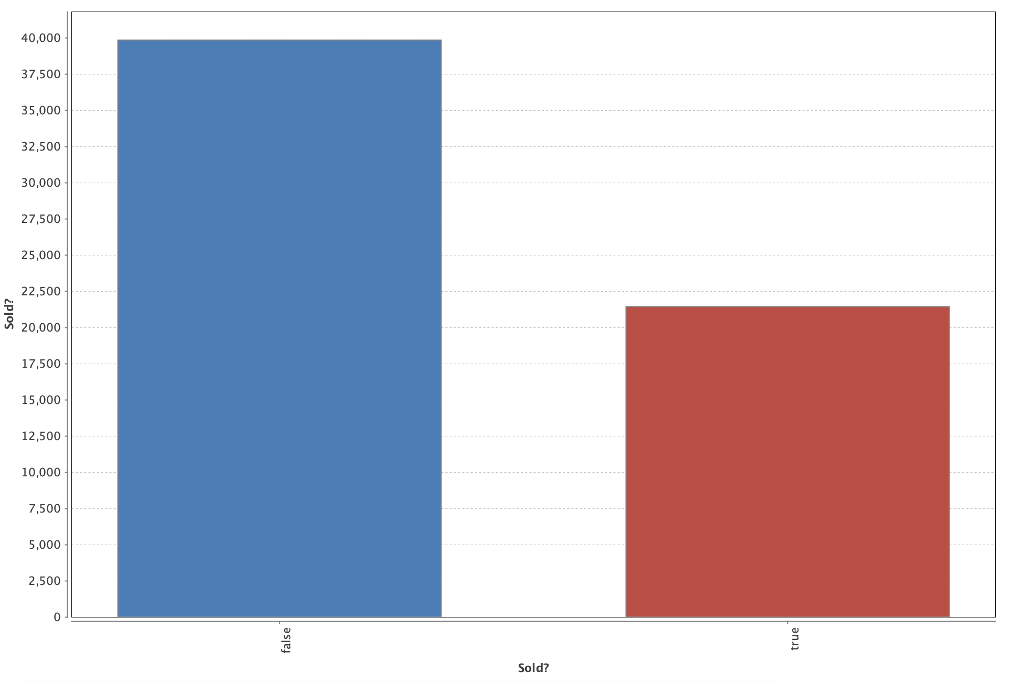
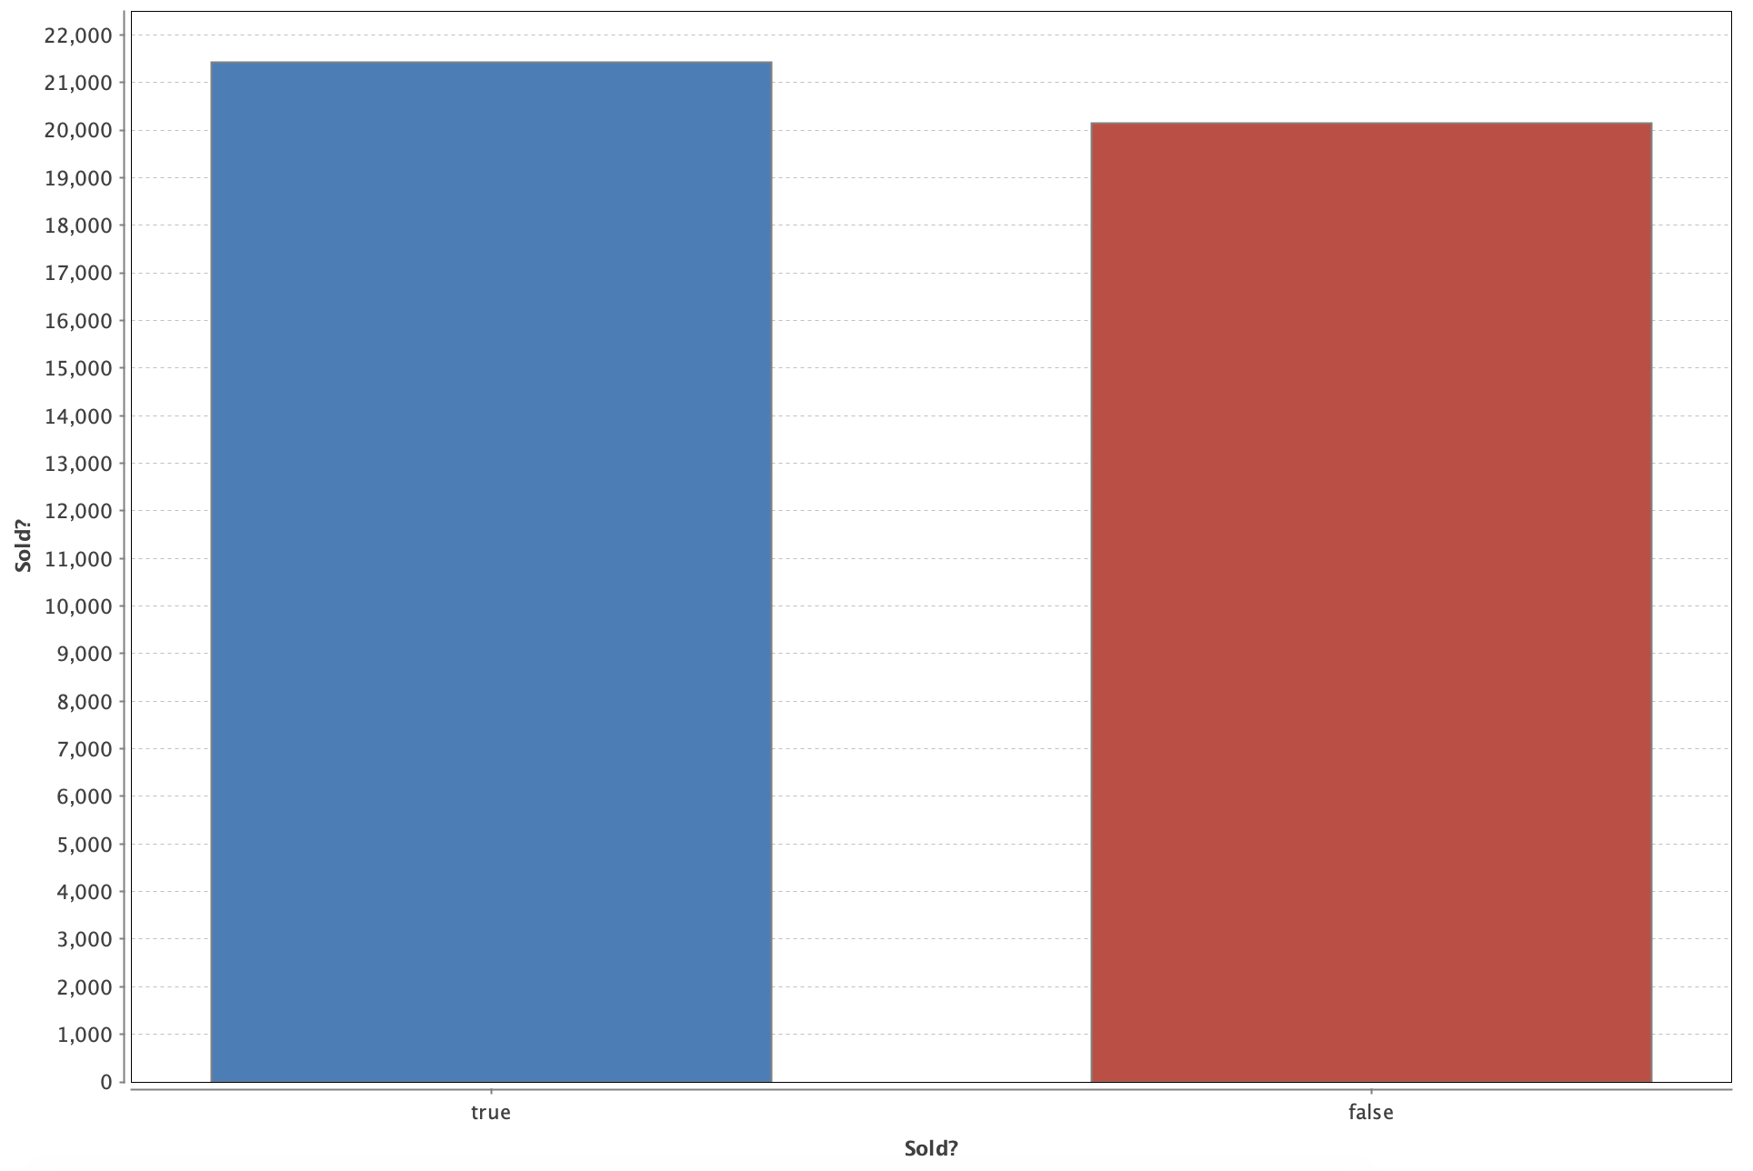
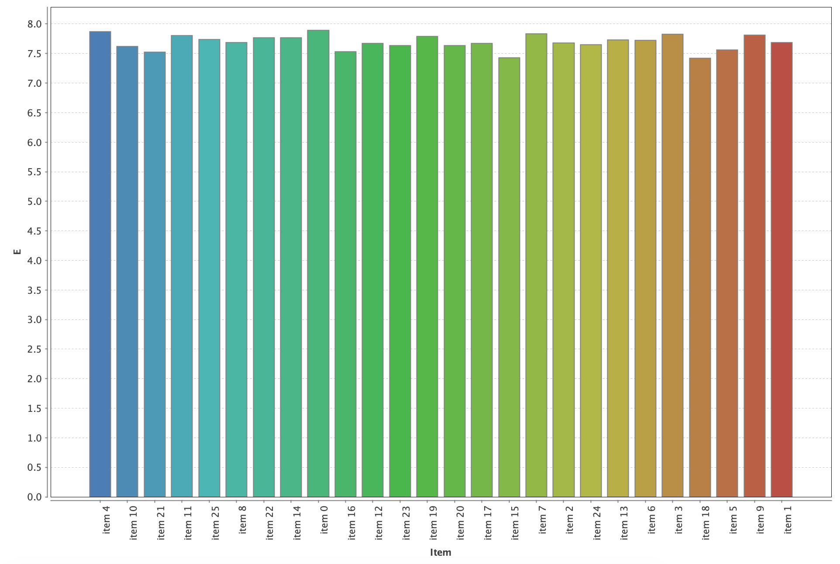
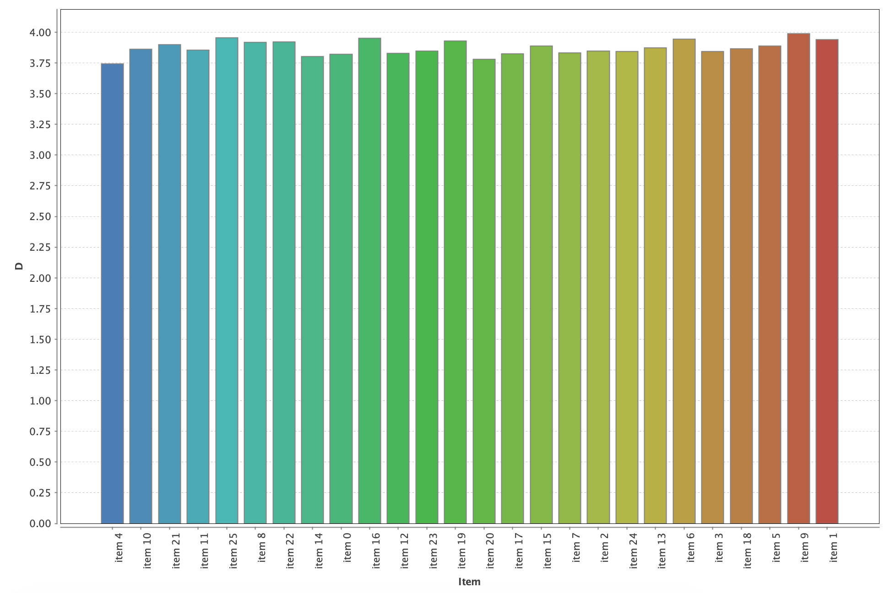
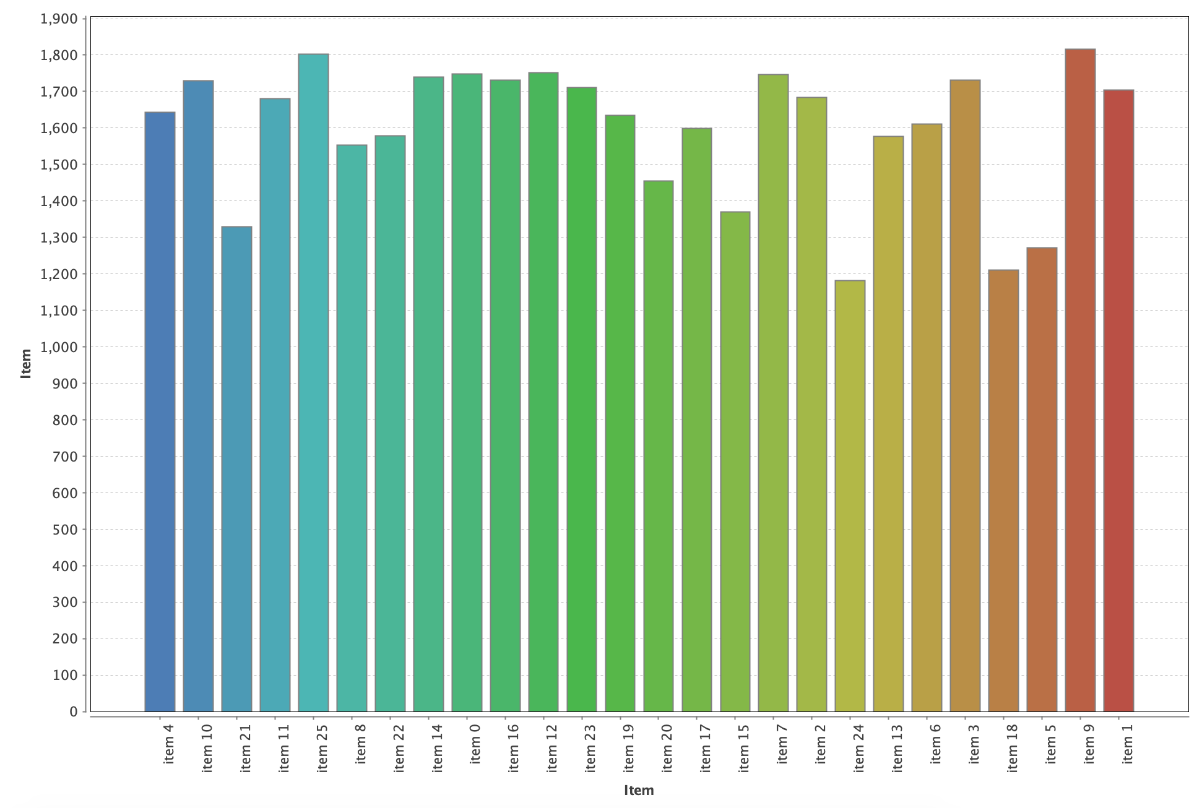
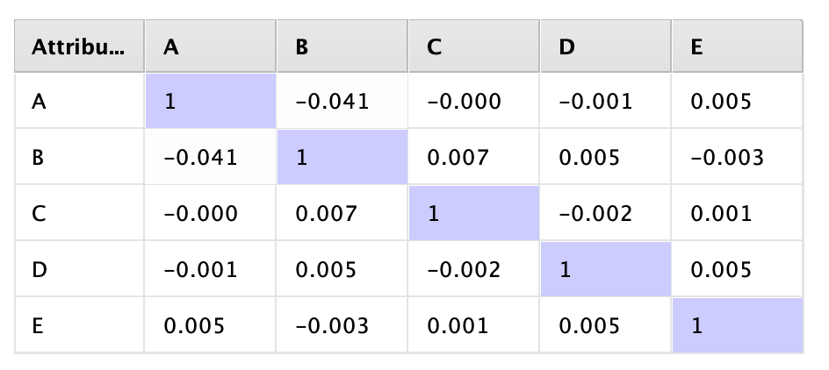
Estatísticas sobre os dados recolhidos
Dataset original
Dataset depois de sampling
A - distância percentual entre o valor inicial do leilão e o valor médio do leilão
B - distância percentual entre o valor máximo que os buyers estão dispostos a gastar e o valor inicial do leilão
C - distância percentual entre o shipment delay do vendedor e o shipment delay dos seus concorrentes diretos
D - número de concorrentes diretos
E - número de buyers interessados

Slide 5
Análise dos dados com o rapidminer
Para as experiências foram geradas cerca de 61000 linhas de dados de execução do programa às quais aplicámos variados modelos, tais como:
Decision Tree
Random Forest
K-NN
Deep Learning
Neural Net
Para cada modelo foram analisadas as seguintes variáveis:
Matriz confusão - tabela que mostra os resultados das previsões do modelo aplicado
Accuracy (teste e treino) (%) - precisão do modelo quando aplicado os dados de treino e os dados de teste
Classification_error (%) - erro do modelo (100% - accuracy(%))
Validation runtime (ms) - tempo que o modelo demora a correr. Este ponto é importante pois caso existam muitos dados este pode ser um fator determinante.
De notar que para análise dos dados, e uma vez que é utilizada split validation (treino e teste) foi aplicado stratified sampling de forma a que os subsets aleatórios dos dados tenha uma distribuição das classes a analisar igual os subset inicial. Por exemplo, neste caso de classificação binomial, este tipo de sampling constrói sets que contém aproximadamente as mesmas proporções das duas classes de labels, para treino e para teste

Slide 6
Comparação dos diferentes modelos aplicados
 | Decision Tree | Random Forest | K-NN | Deep Learning | Neural Net | Gradient Boosted Trees
Accuracy training (%) | 83.00 | 83.79 | 86.34 | 81.31 | 81.65 | 84.82
Accuracy testing (%) | 82.94 | 83.26 | 80.42 | 80.77 | 81.15 | 84.14
Validation runtime (ms) | 362 | 33546 | 70463 | 19203 | 333832 | 11296
De notar que o melhor modelo em termos de precisão é o Gradient Boosted Trees, que apesar de demorar mais do que o modelo decision tree tem mais 2% de precisão o que é relevante.

Slide 7
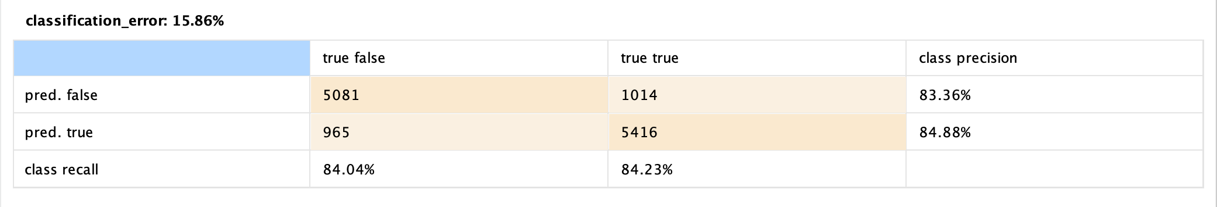
Gradient Boosted Trees
Uma vez que o modelo que obteve melhor resultado verificou-se então qual seria o erro caso se escolhe-se sempre a escolha mais popular.
Nº true: 5416+1014 = 6430
Nº false: 5081+965 = 6046
Baseline error: 6046/(6430+6046) = 48.5%
Uma vez que os dados são bastante equilibrados e o baseline error é muito mais alto do que o erro de classificação conclui-se que este modelo é muito mais vantajoso que simplesmente considerar sempre a classe mais comum.

Slide 8
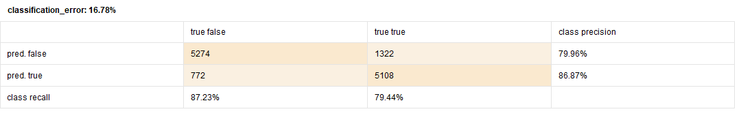
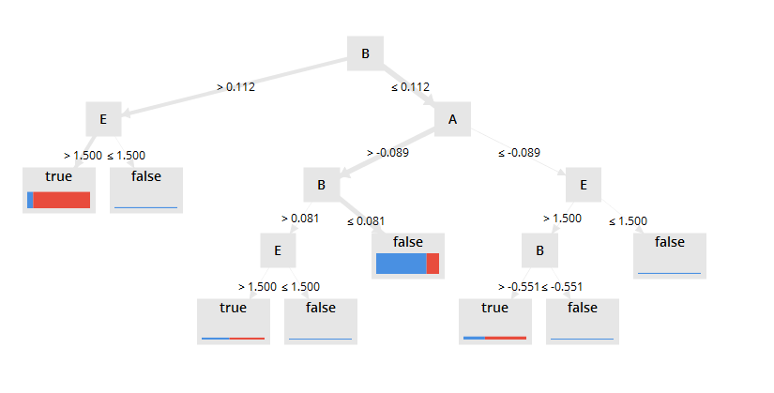
Decision Tree

Slide 9
Decision Tree
Como pode ser observado, o algoritmo da decision tree consegue prever se um produto é vendido ou não com uma precisão de 82% (com um erro de classificação de 18%).
Ao analisar a árvore de decisão criada (com um depth máximo de 5 ) podemos concluir que a venda de um produto depende consideravelmente do número de indivíduos interessados no mesmo e do valor que os compradores estão dispostos a dar pelo produto. Quanto maior o número de compradores interessados e maior o valor que estes estão dispostos a dar pelo produto comparativamente ao seu valor inicial, maior a probabilidade de o produto ser vendido.

Slide 10
Teste com variação de atributos
Uma vez que existe correlação considerável entre os atributos B e C, foi também testado um caso em que se retirou o atributo C verificando o impacto desse atributo no resultado final.
 | Decision Tree | Random Forest | K-NN | Deep Learning | Neural Net | Gradient Boosted Trees
Accuracy testing (%) | 82.94 | 83.26 | 82.60 | 80.40 | 81.40 | 81.40
Ao observar os resultados obtidos, é possível verificar que em geral são piores, com exceção do K-NN. A variação destes resultados não são significativos por isso podemos concluir que o atributo C (distância percentual entre o shipment delay do vendedor e o shipment delay dos seus concorrentes diretos) é pouco útil para a experiência realizada.

Slide 11
Conclusões
Ao observar os resultados obtidos de cada modelo implementado, pode-se concluir que todos os modelos apresentam resultados bastante similares. Verifica-se que com os dados gerados foi obtido em qualquer modelo uma precisão de pelo menos 80% , ou seja em 80% dos dados testados o modelo concluiu corretamente se o produto foi ou não vendido.
Após as análises realizadas concluiu-se que o melhor modelo para esta classificação é Gradient Boosted Tree, uma vez que tem uma accuracy de 84.14%. Ao testar o modelo, sem a avaliação do atributo C, também é possível concluir que foram obtidos piores resultados. Por exemplo, a precisão do Gradient Boosted Tree passou de 84.14% para 81.4%. Esta variação de 3% revela que esta variável apesar de ter alguma correlação com outra variável é útil para a experiência realizada.

Slide 12
Parte 2
Informação adicional

Slide 13
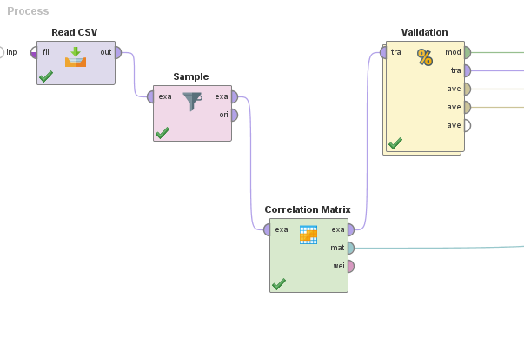
Processos rapidminer - Classificação
O processo utilizado na classificação de se um produto seria vendido ou não compreende os seguintes passos:
leitura dos dados (ficheiro .csv)
sampling dos mesmos, garantindo uma proporção equilibrada de dados de ambas as classes
construção da matriz de correlação
validação e aplicação do modelo

Slide 14
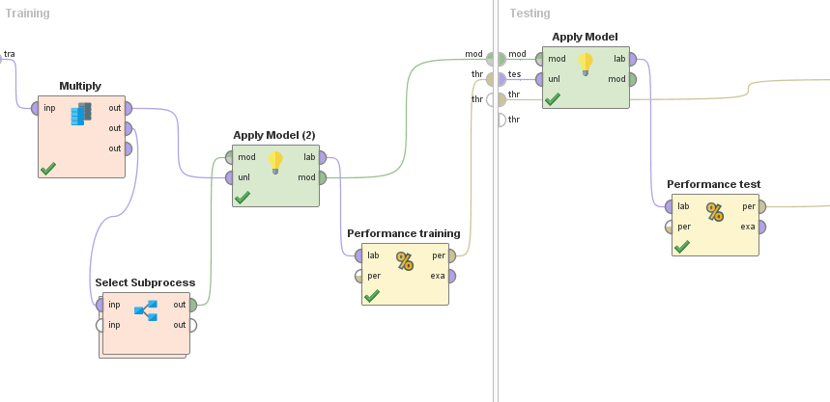
Processos rapidminer - Classificação
Na etapa de validação, aplicamos 70% dos dados para treino e 30% para teste.
Para tal aplicamos o modelo desejado e posteriormente medimos a sua performance.

Slide 15
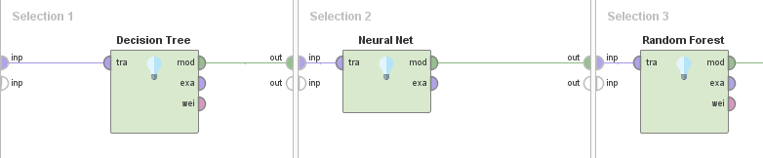
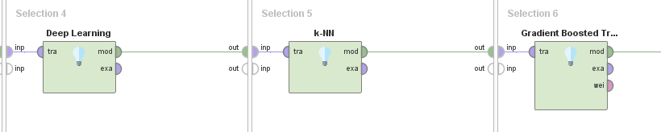
Processos rapidminer - Classificação
Procuramos variar o modelo aplicado, considerando os já anteriormente mencionados.

Slide 16
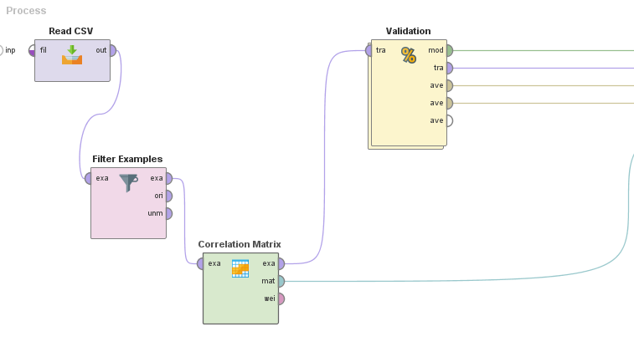
Processos rapidminer - Regressão

Slide 17
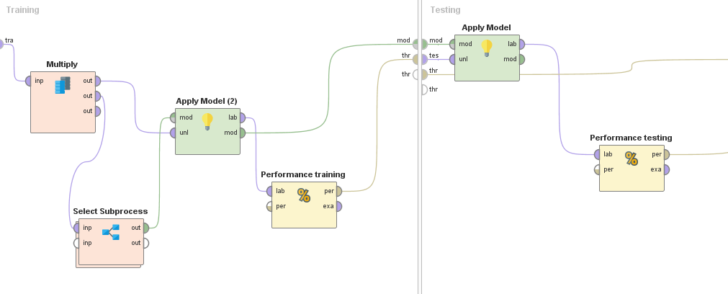
Processos rapidminer - Regressão

Slide 18
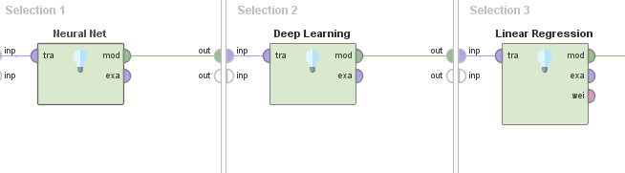
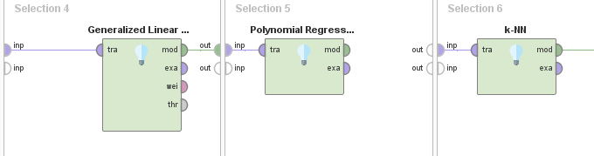
Processos rapidminer - Regressão

Slide 19
Resultados de outras experiências interessantes
Seria também útil tentar prever qual seria o valor de venda de um produto (filtrando por nome de produto). Foram então aplicados alguns modelos, utilizando com variáveis independentes:
Valor inicial do produto
Desvio percentual entre o shipment delay do seller que está a vender o produto e a média do shipment delay de todos os sellers que vendem este mesmo produto
Número total de leilões do mesmo produto (para que se possa ter em consideração o número de competidores)
Número de interessados no produto (para que se possa ter em consideração a dimensão do público alvo)
Os modelos utilizados foram:
Neural Net
Deep Learning
Linear Regression
Generalized Linear Model
Polynomial Regression
K-NN

Slide 20
Resultados de outras experiências interessantes
Por se tratar de um problema de regressão foram analisadas as seguintes variáveis:
Root Mean Squared Error (RMSE) - mede a diferença entre a previsão e o valor efetivamente verificado
Validation runtime - tempo de execução do modelo tendo em conta treino teste
Root Relative Squared Error (RRSE) - compara o resultado obtido pelo nosso modelo relativamente a uma previsão mais fraca onde se considera apenas a média dos resultados. A análise deste parâmetro deve ser feita tendo em consideração os seguintes ranges de valores:
0 : modelo perfeito
]0,1[ : modelo útil
1 : modelo igual ao trivial (valor médio)
> 1 : modelo pior que o trivial

Slide 21
Resultados de outras experiências interessantes
 | Neural Net | Deep Learning | Linear Regression | Generalized Linear Regression | Polynomial Regression | K-NN
Root mean squared error | 2.651 +/- 0.00 | 2.864 +/- 0.00 | 2.857 +/- 0.00 | 2.857 +/- 0.00 | 57.064 +/- 0.00 | 2.978 +/- 0.00
Root relative squared error | 0.716 | 0.774 | 0.772 | 0.772 | 15.415 | 0.804
Validation Runtime (ms) | 15401 | 1838 | 415 | 246 | 509 | 491
Todos os modelos acima testados são úteis, pois o root relative squared error é inferior a 1 com exceção do Polynomial Regression que oferece resultados muito piores do que o modelo trivial. De notar ainda que o modelo que obteve melhores resultados foi o Neural Net uma vez que o erro é menor logo tem maior precisão, sendo que no entanto em termos de execução demora bastante mais do que modelos como a Linear Regression o que pode colocar alguma resistência à utilização deste modelo.

Slide 22
Resultados de outras experiências interessantes
Foram também realizados testes utilizando como atributo a variável que identifica se o produto é ou não vendido, obtendo-se os seguintes resultados:
 | Deep Learning | Generalized Linear Regression | K-NN
Root mean squared error | 0.522 +/- 0.00 | 0.588 +/- 0.00 | 1.521 +/- 0.00
Root relative squared error | 0.141 | 0.159 | 0.411
Validation Runtime (ms) | 2081 | 239 | 646
Desta segunda experiência consegue-se concluir que utilizando o atributo “sold” a previsão do valor de venda é bastante melhor principalmente se for usado o modelo deep learning, pelo que esta variável tem bastante relevância para a previsão do valor final.

